Slide 1
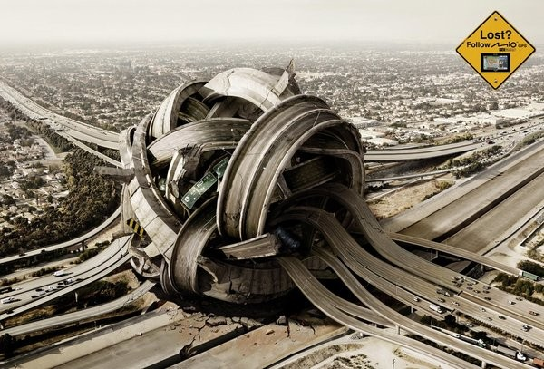
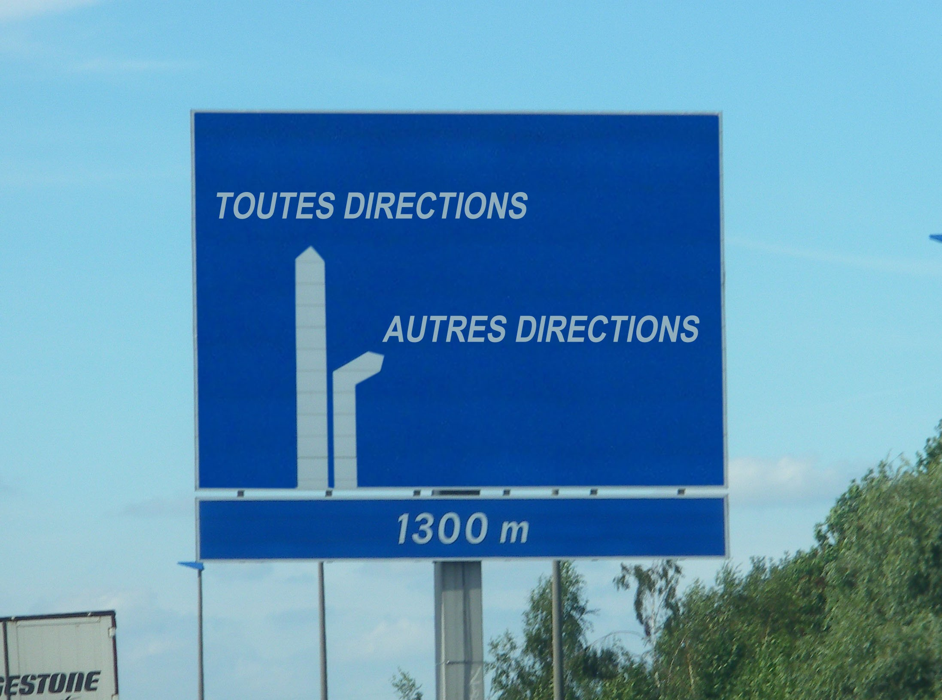

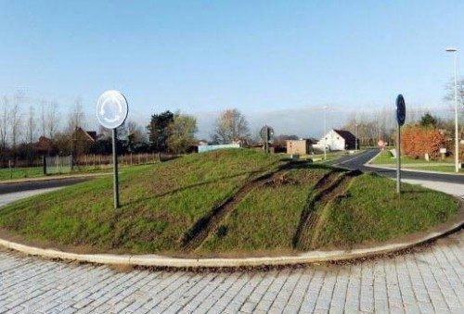
Y-a-t-il une demande
pour des systèmes d’aide à la navigation ?
Oui pour des systèmes fiables et adaptatifs!!!
Le GPS dit :
« Si possible faites demi tour …. »
Le GPS a dit :
« Au rond-point, tout droit …. »
L’automobile intelligente et communicante

Slide 2

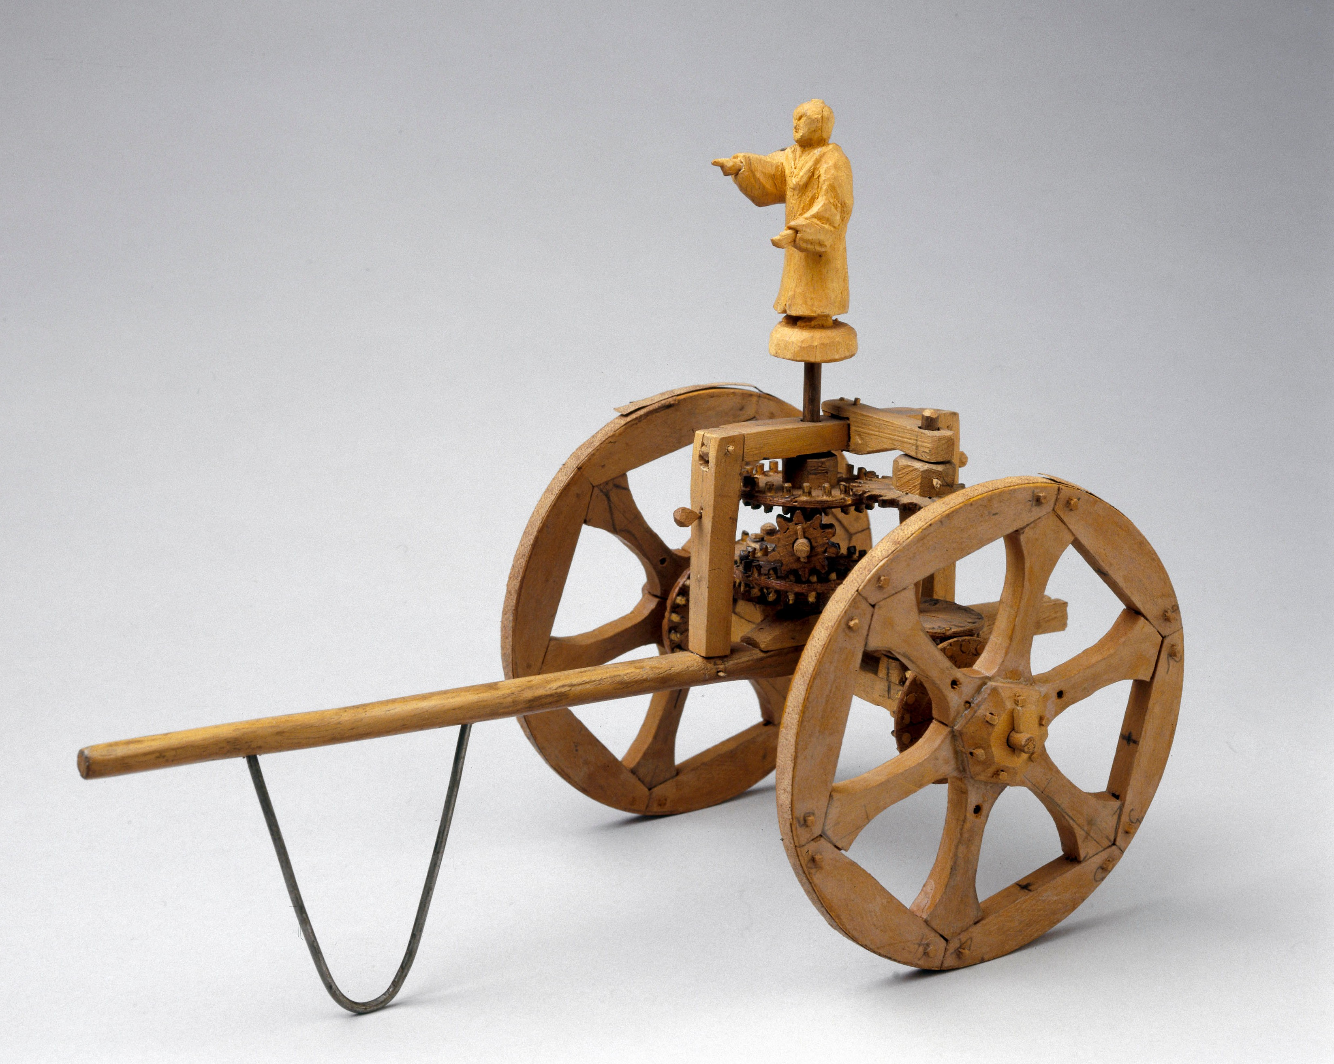
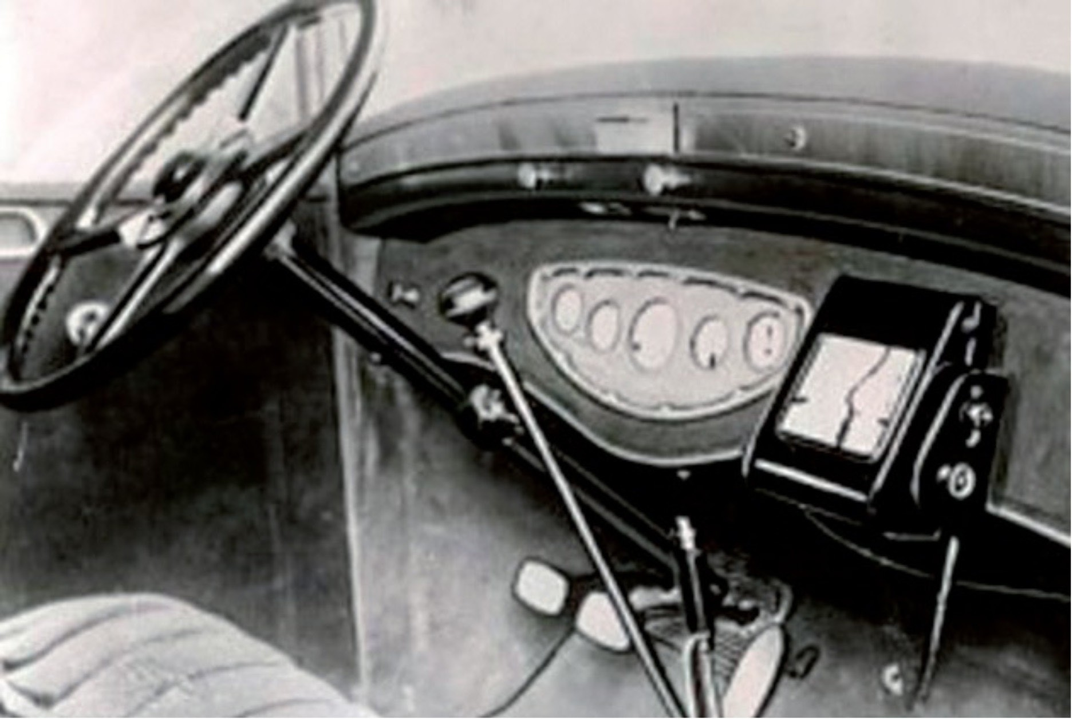
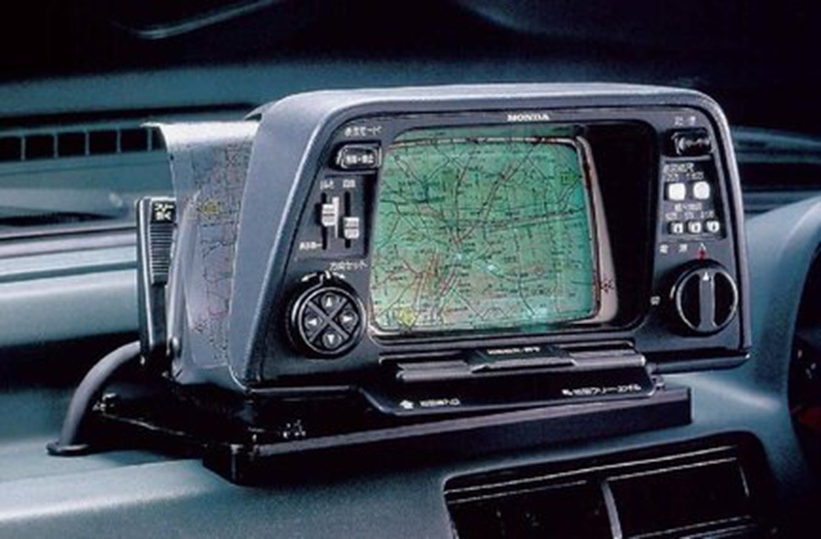
« Préhistoire »
des systèmes de navigation
指南车
« South pointing chariot » est un dispositif chinois très ancien gardant le cap (pointant vers le sud si le cap est au sud) tout le long du parcours grâce un système complexe s’engrenages.
Source :Renault Histoire
Article de Philippe Challe
Prototype datant des années 30 dédié à l’axe Turin-Milan : la carte se déroule devant le pilote à un rythme asservi sur la vitesse du véhicule
Source : Renault Histoire
Article de Philippe Challe
Gyrocator ( Honda)
Une carte « translucide » est glissée manuellement sur l’écran.
Un point lumineux représente la position courante déterminée à partir d’un odomètre et d’un gyroscope à gaz !
(source Honda)
L’automobile intelligente et communicante

Slide 3
Contexte technique général au lancement du projet Atlas : objectif général : aide à la navigation automobile
Le projet ATLAS
指南车
Pas encore de GPS pour la localisation
  Solutions « dead reckoning »
Pas de bases de données cartographiques
  représentation en videotex géométrique/photographique
Affichage des cartes ; sur quel écran ?
Diffusion des données vers les mobiles
  A inventer
calculateur embarqué ?
    disques inadaptés en milieu auto.
    Grid Compass (mémoires à bulles)

Slide 4

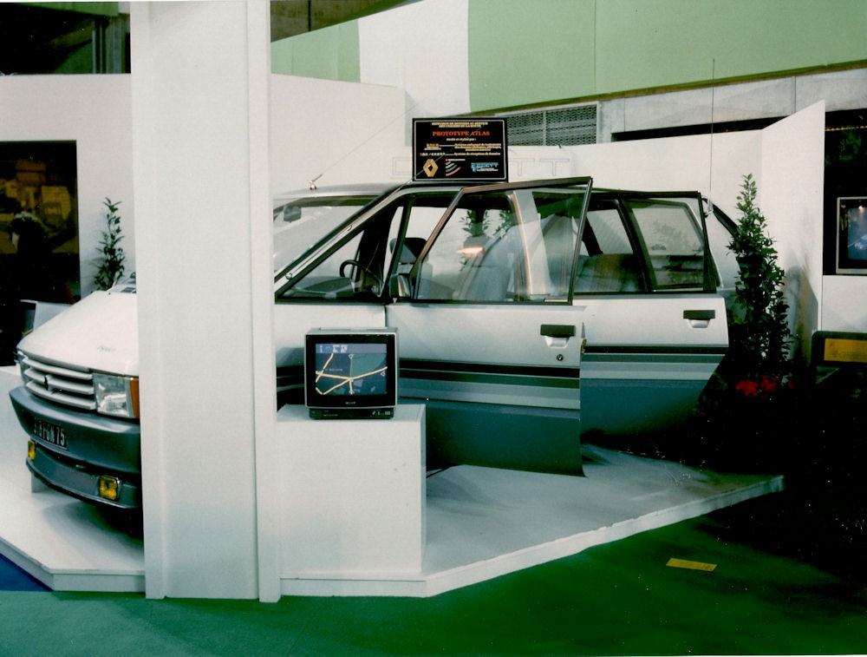
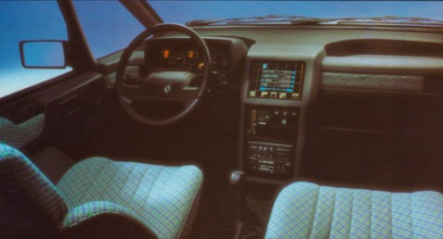
Le projet ATLAS
Acquisition par Télévisualisation de Logiciels Automobiles pour les Services
1981 : cahier des charges
1982 : accord Renault-TDF
  Renault : besoins clients
  TDF : système de diffusion de données
    R&D : CCETT
1983 : maquette statique puis roulante (R20)
1984 : maquette DIALOG au Mondial (octobre)
1985 : Nombreuses démonstrations
  Maquette DIALOG, Salon Genève (mars)
  Salon Montreux (juin, en réel), ESPACE 2000)
  SITEF (Toulouse, octobre)
1986 : Présentation en configuration réelle sur 3 véhicules : 1 Espace 2000 et 2 R21 TXE
L’automobile intelligente et communicante

Slide 5

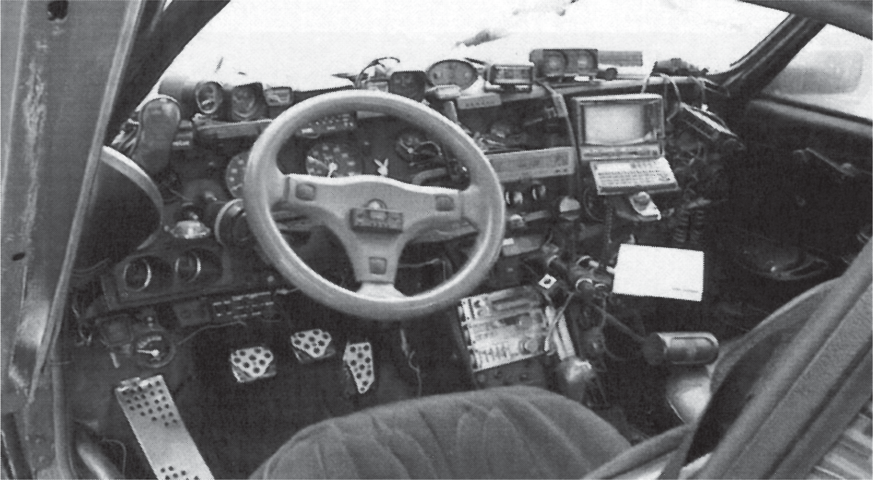
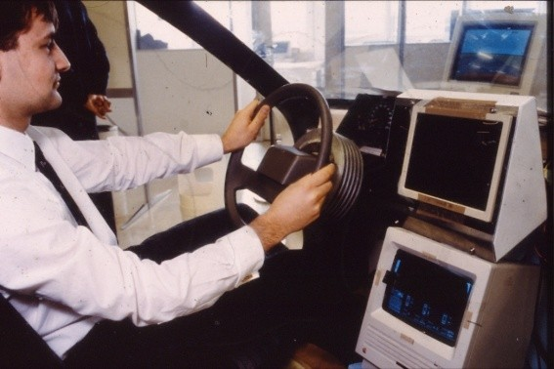
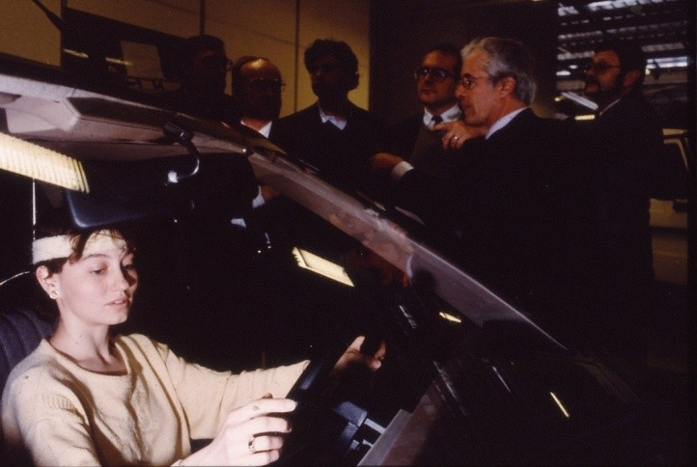
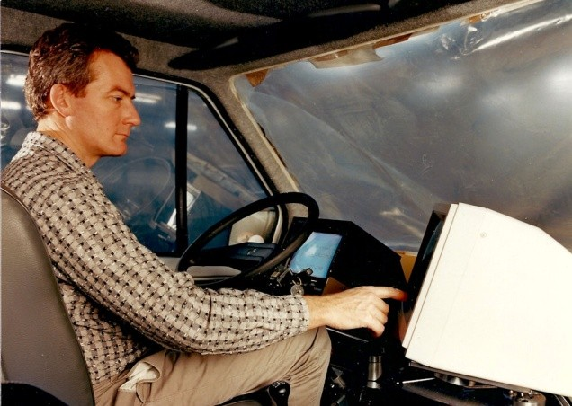
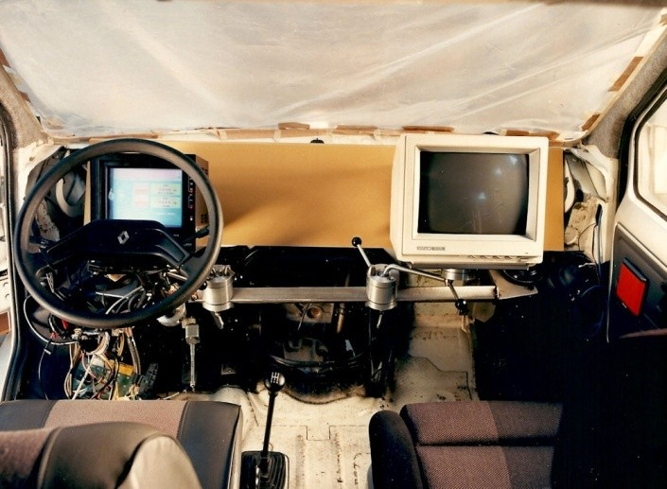
Études ergonomiques : une nécessité !
Premier simulateur dédié à la lecture d’écran en position de conduite
Renault Trafic transformé au CCETT pour CARMINAT :
2 écrans coulissants, zoom en continu sur la cartographie
L’automobile intelligente et communicante

Slide 6

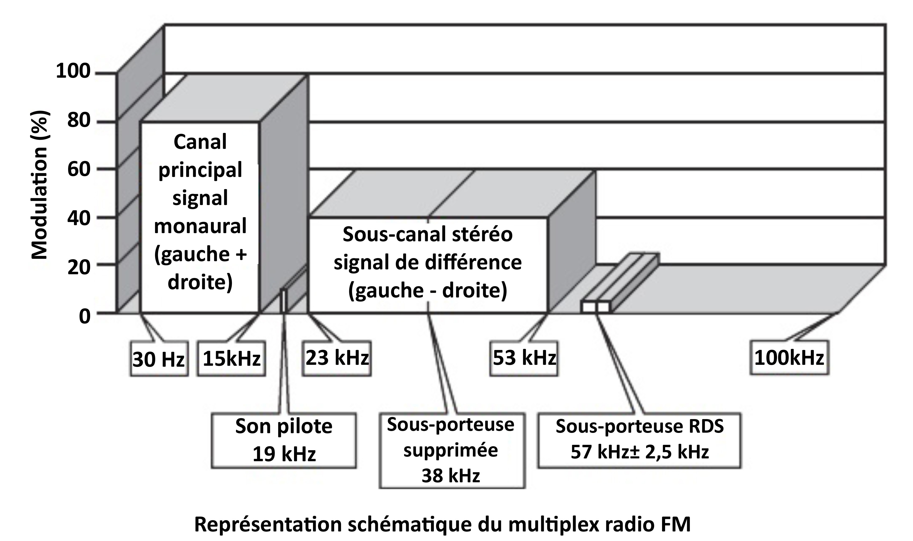
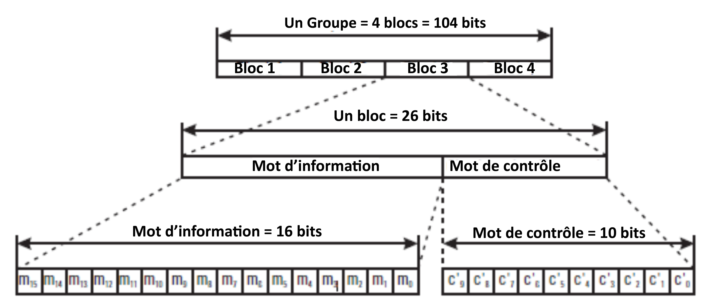
RDS : Radio Data System
Système de diffusion de données disponible sur le réseau radio FM, très largement déployé
Développement par l’UER (Union Européenne de Radiodiffusion)
standard EN50067 de 1998
Débit numérique très faible (de l’ordre de 100 b/s)
Données multiplexées au signal FM
(Source UER)
Flux de données organisé en « groupes » de 104 eb
Découpage du flux en groupes (source UER)
L’automobile intelligente et communicante

Slide 7
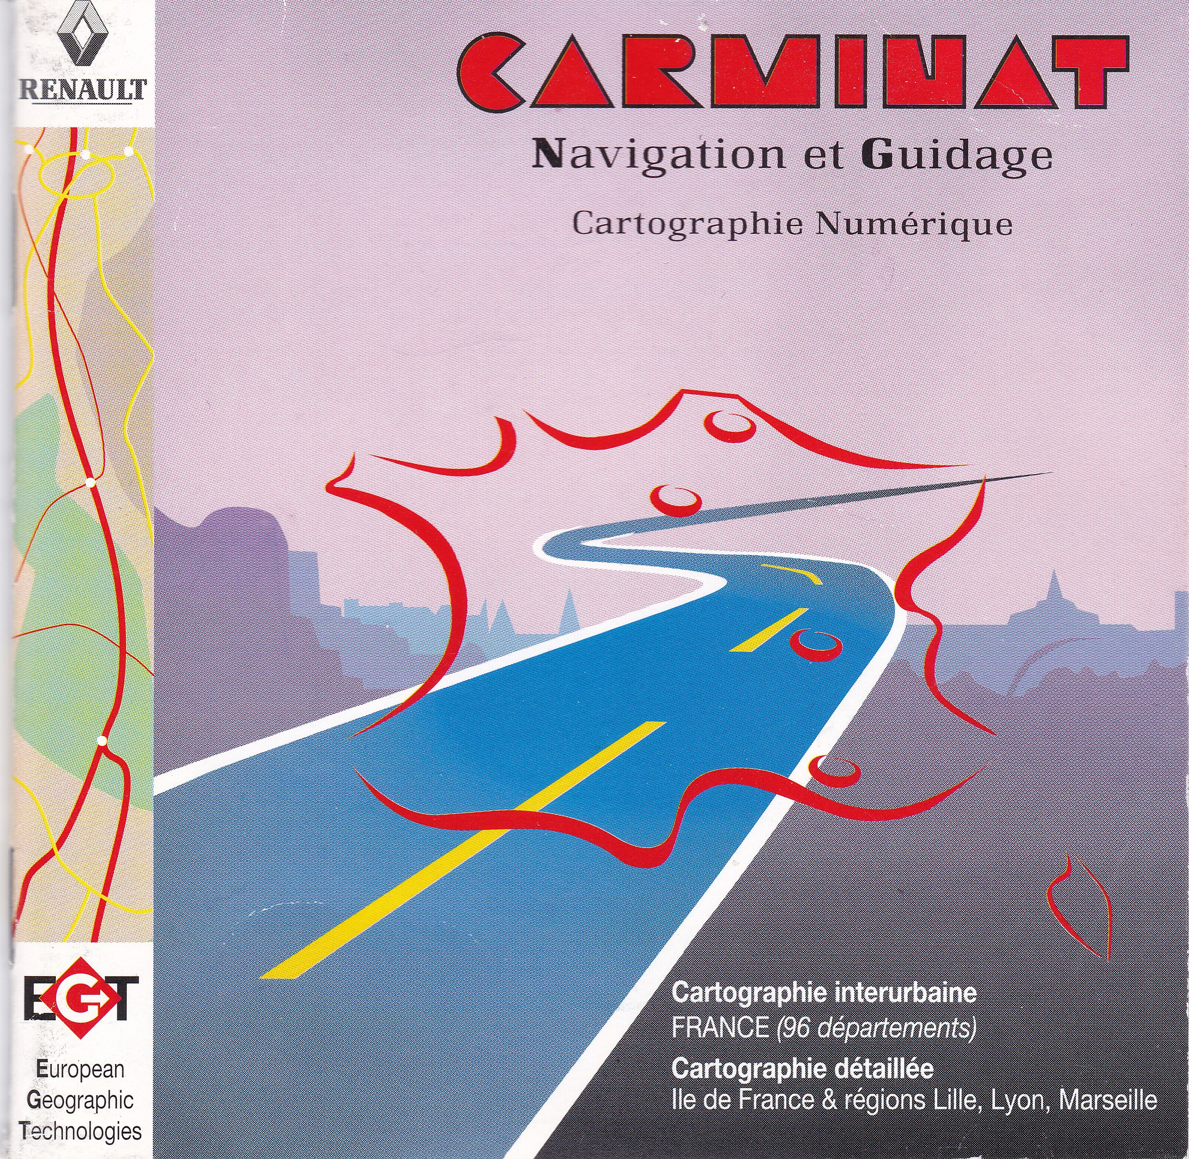
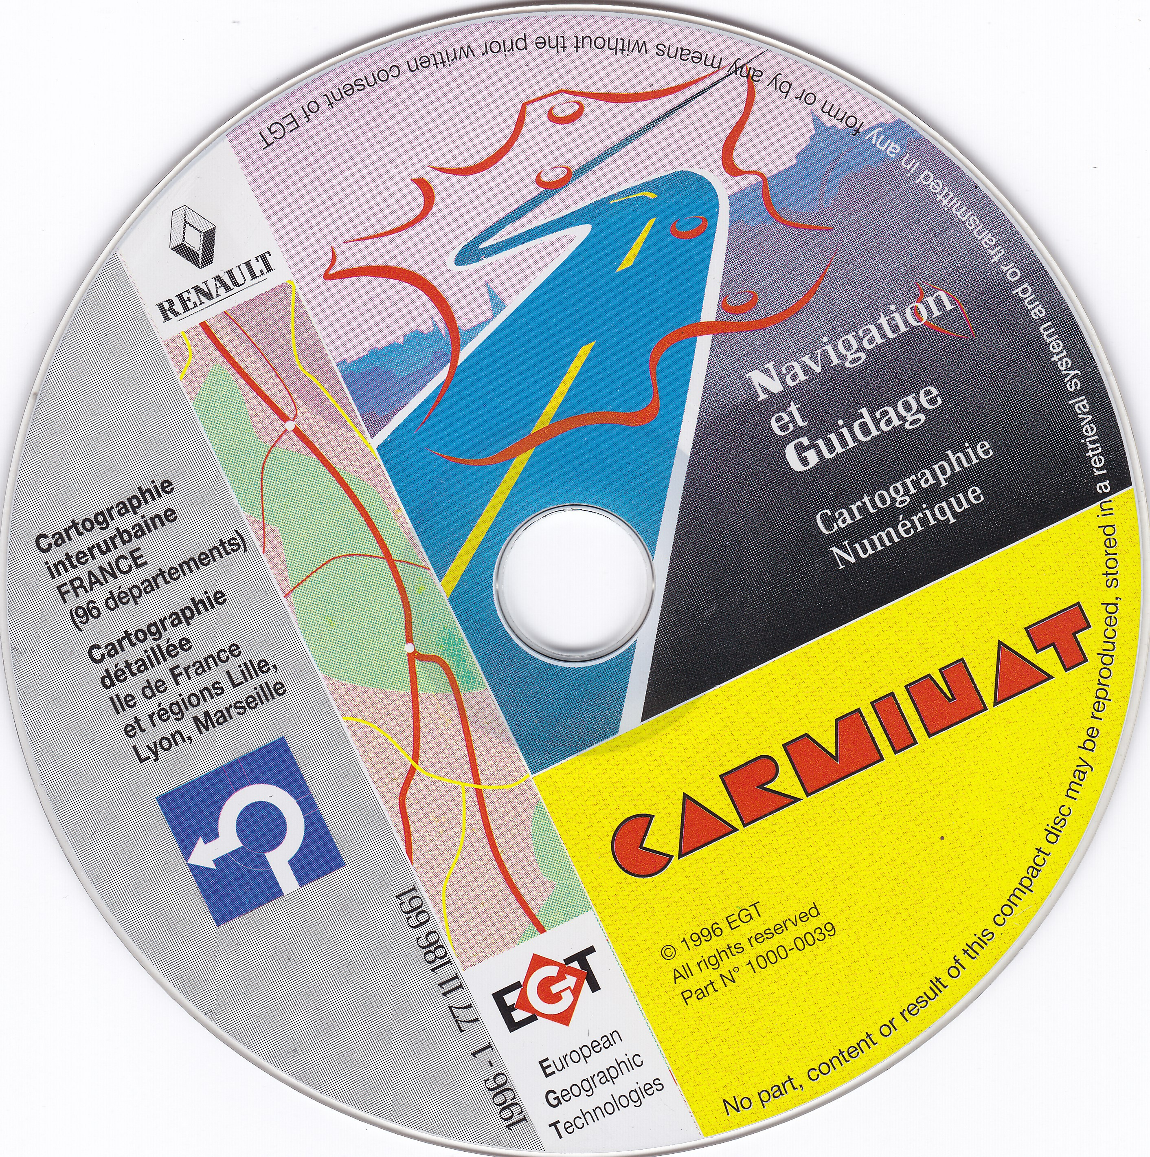
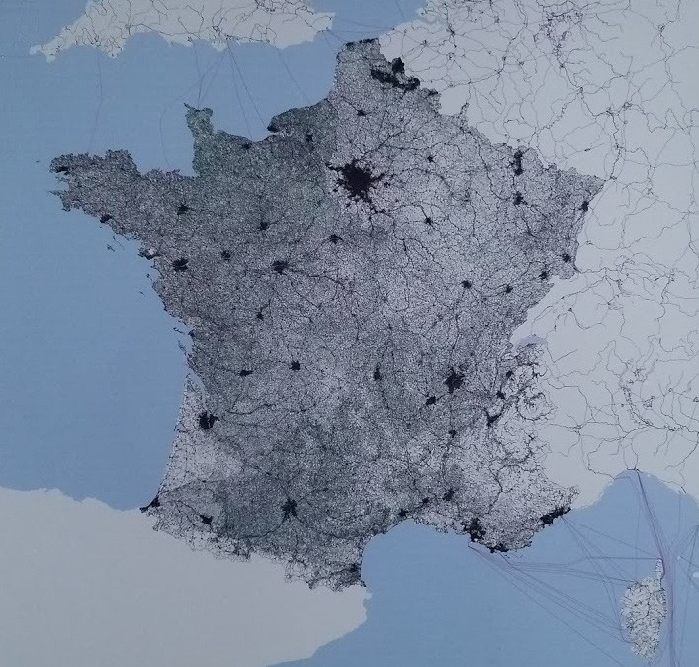
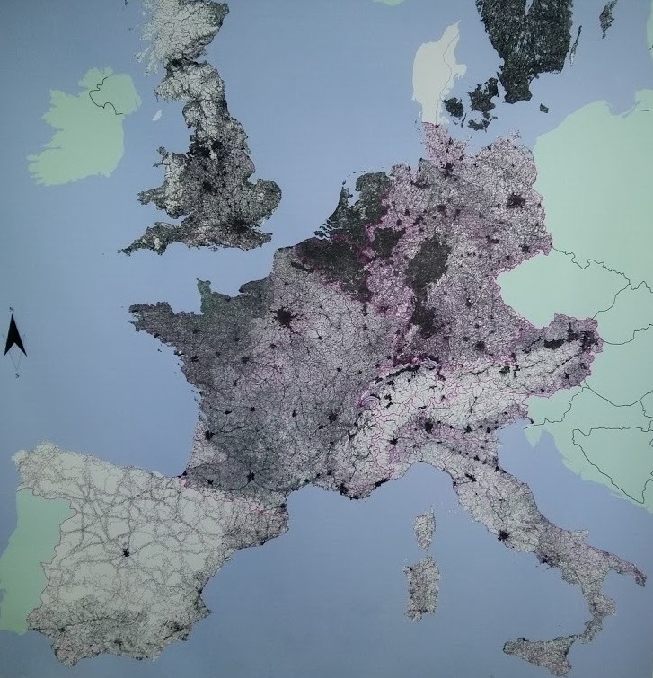
La CARTOGRAPHIE
numérique
Les programmes de recherche européens « DEMETER, EDRM I et II ont permis de normaliser les protocoles de numérisation des cartes
et de créer la société EGT (European Geographic Technologies).
En 1996, premier CD Rom France entière
État de la cartographie européenne en 1999
L’automobile intelligente et communicante

Slide 8
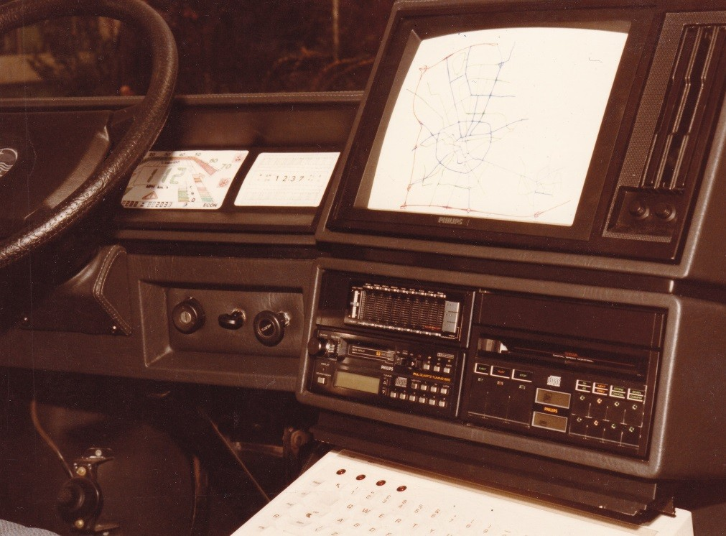
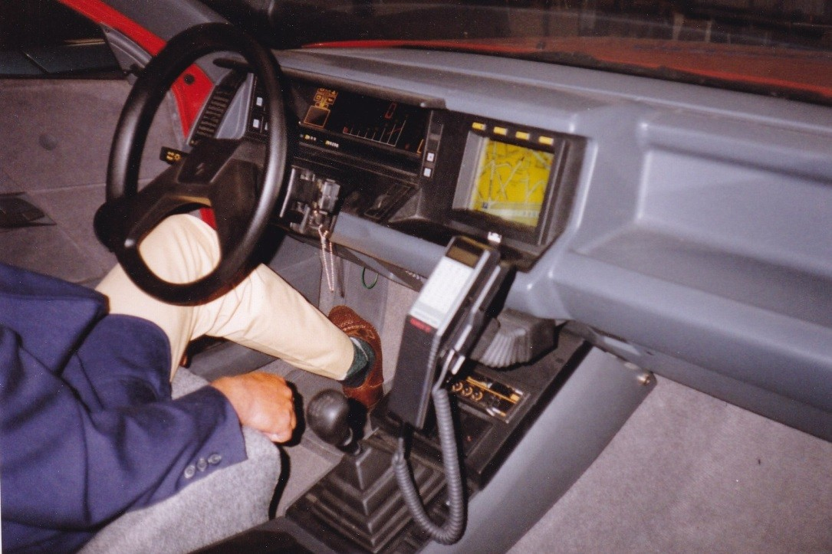
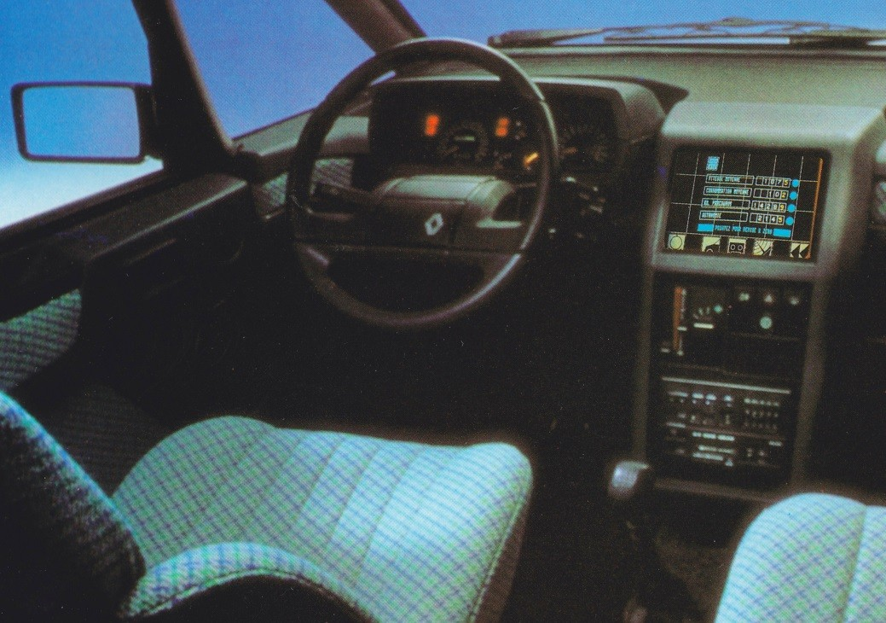
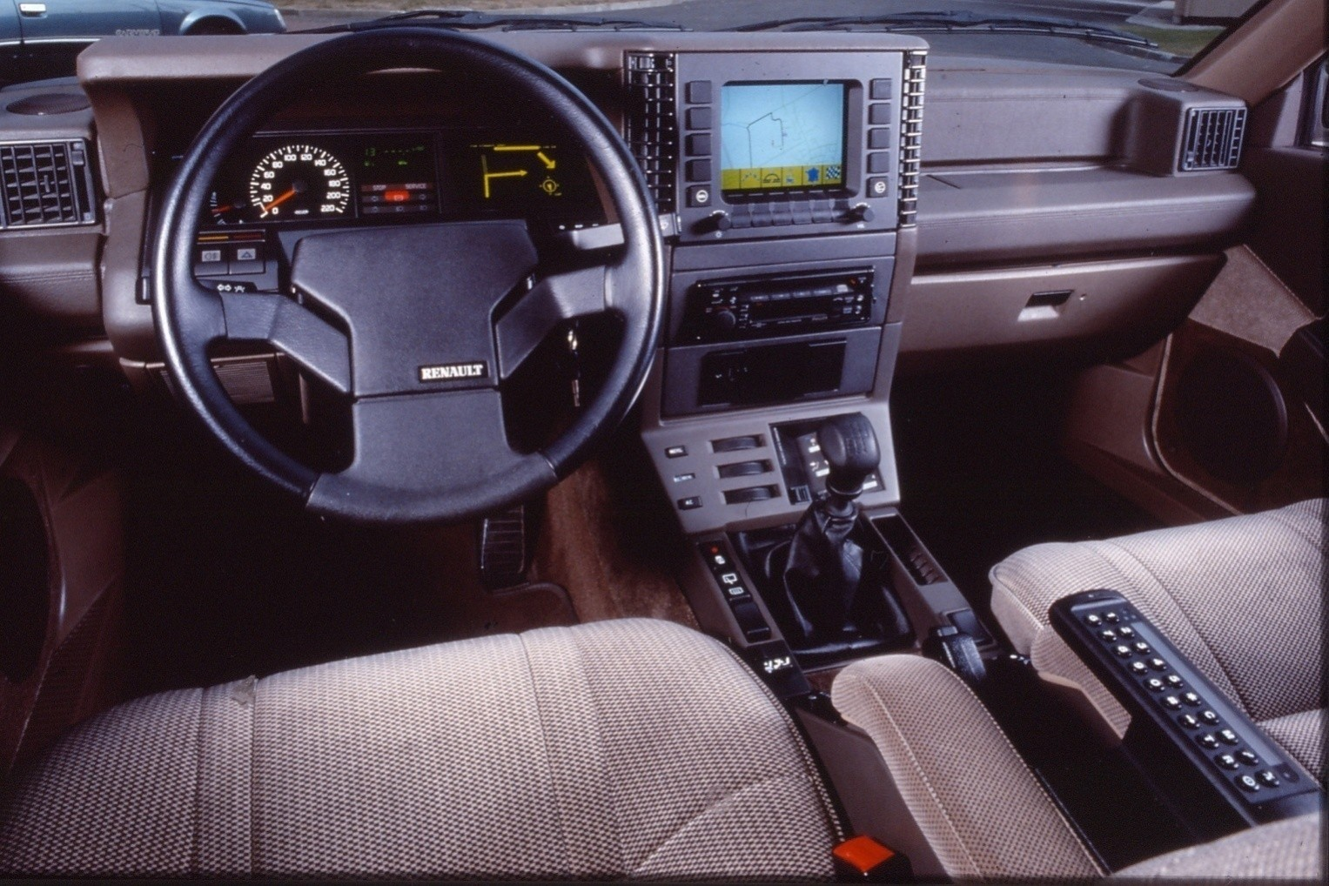
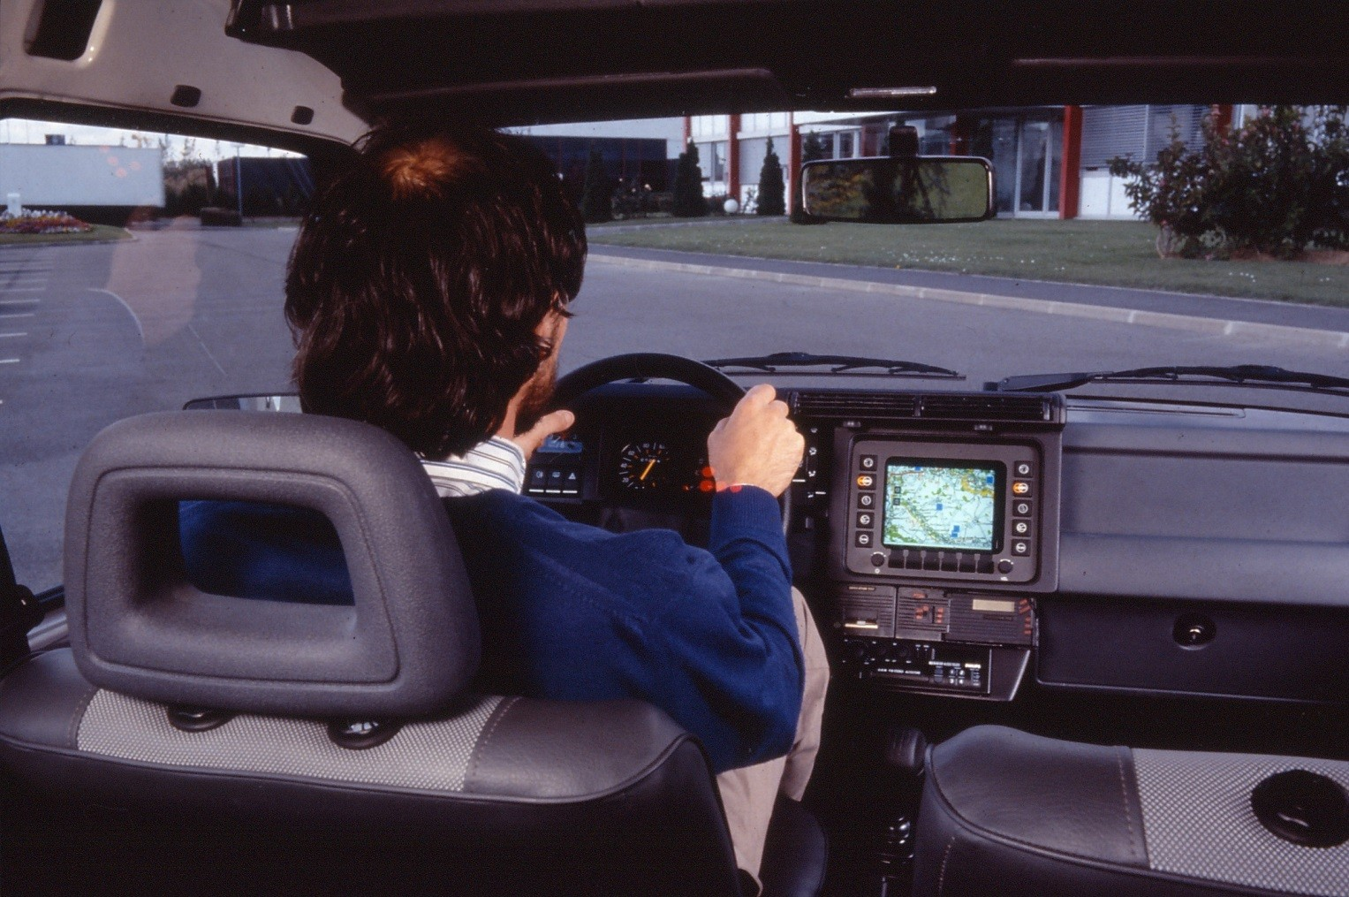
CARMINAT Phase 1
R&D : 1986-1990
Programme Eureka EU 55
Regroupement de 3 programmes industriels de recherche sous l’égide de l’initiative EUREKA :
CARin MINerve Atlas
(Philips et RPIC) (Sagem) (Renault et TDF)
Carin
Minerve
Atlas
Carminat Navigation
Carminat Info trafic
Présentation au Mondial d’octobre 1990
L’automobile intelligente et communicante

Slide 9
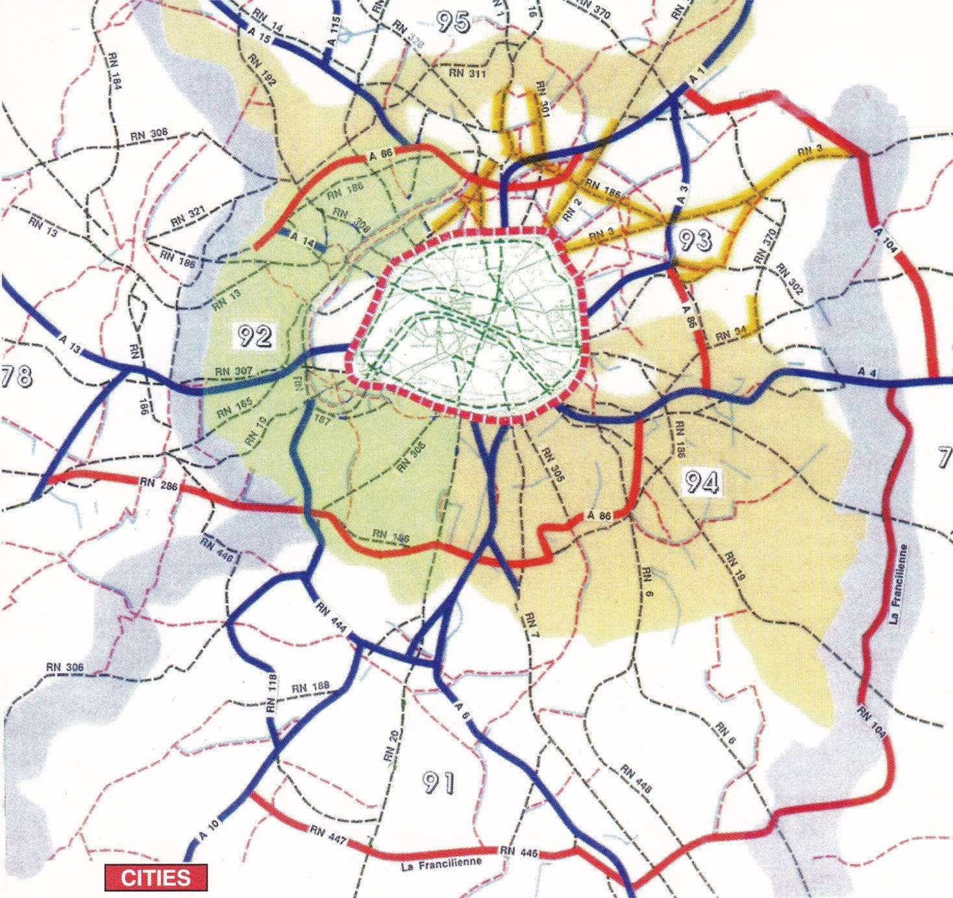
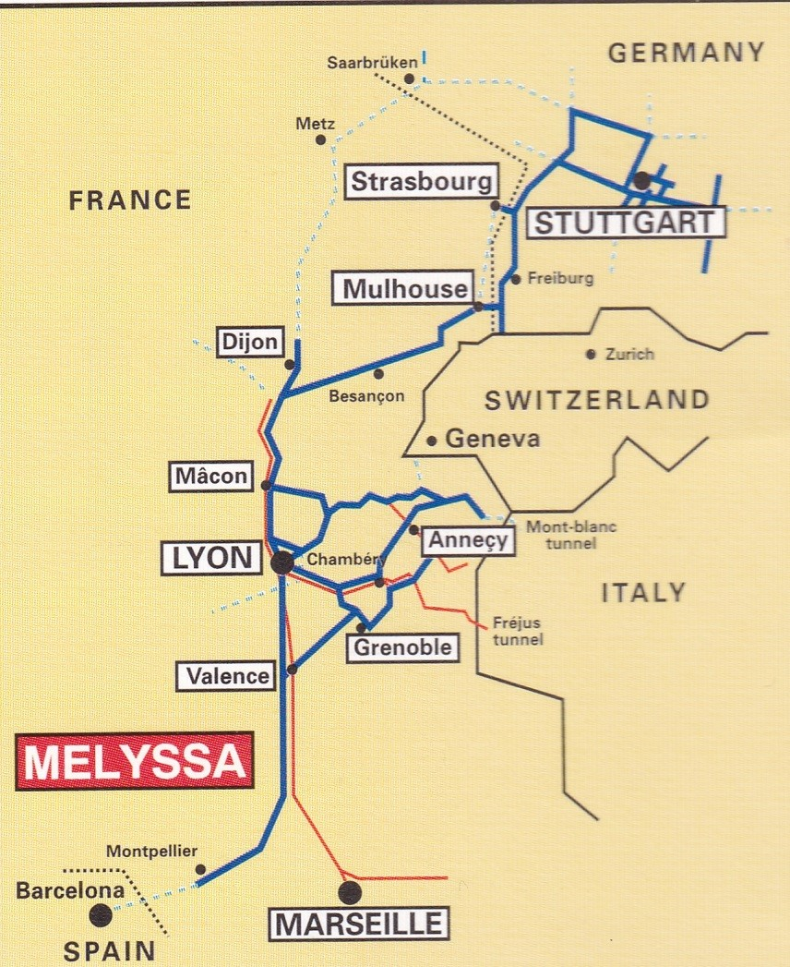
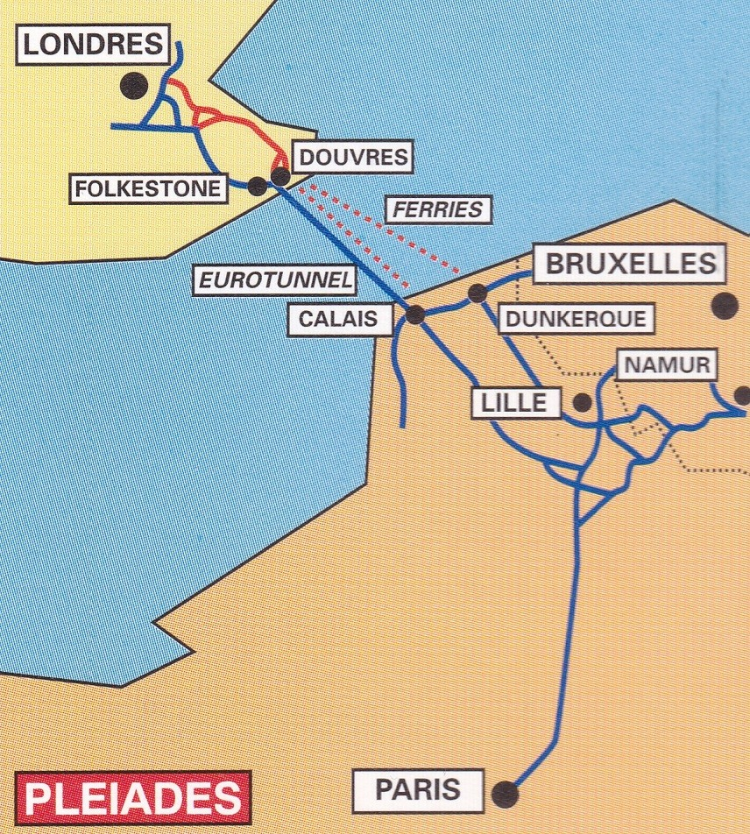
CARMINAT Phase 2
1991-1995 : Expérimentation grande échelle
Programme DRIVE
Développement de grands sites expérimentaux
CITIES
Région Ile de France
MELYSSA
Corridor reliant Barcelone, Lyon, Stuttgart
PLEIADES
Corridor reliant Paris, Lille, Londres
Programmes menés par des partenaires publics et industriels européens permettant la normalisation des protocoles de diffusion et leur industrialisation rapide.
L’automobile intelligente et communicante

Slide 10
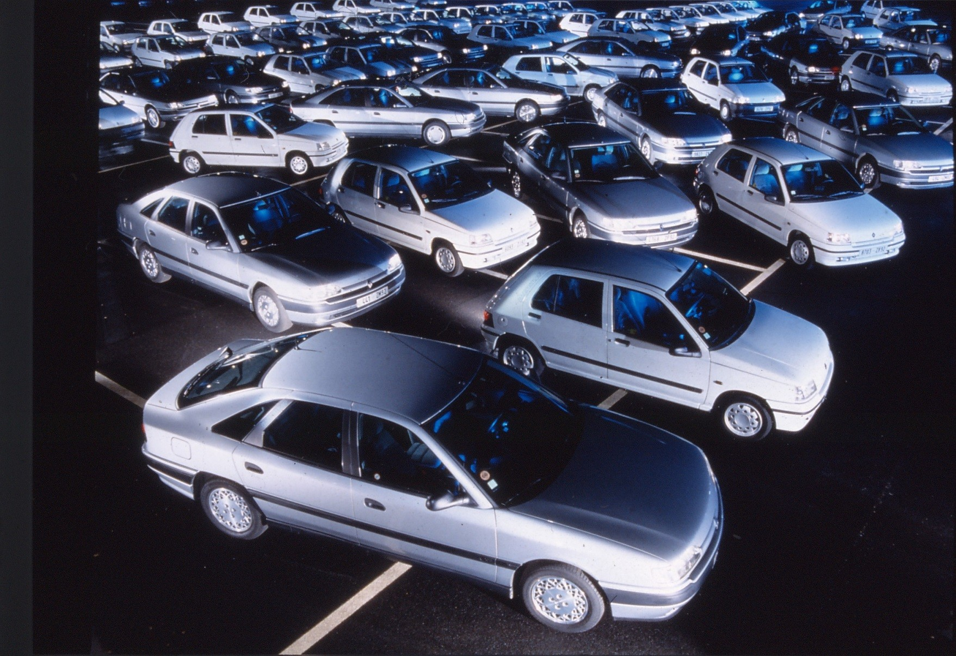
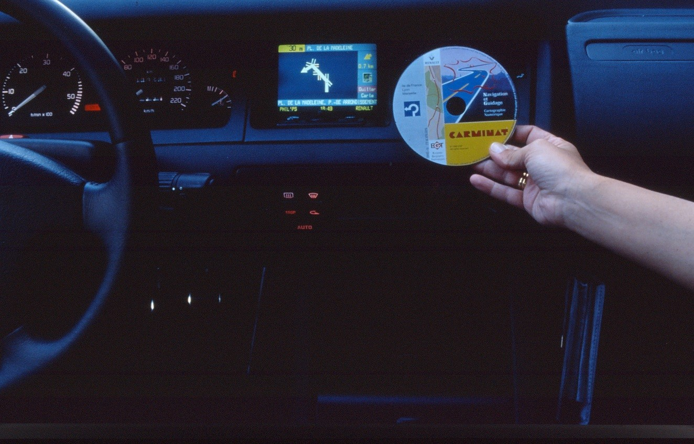
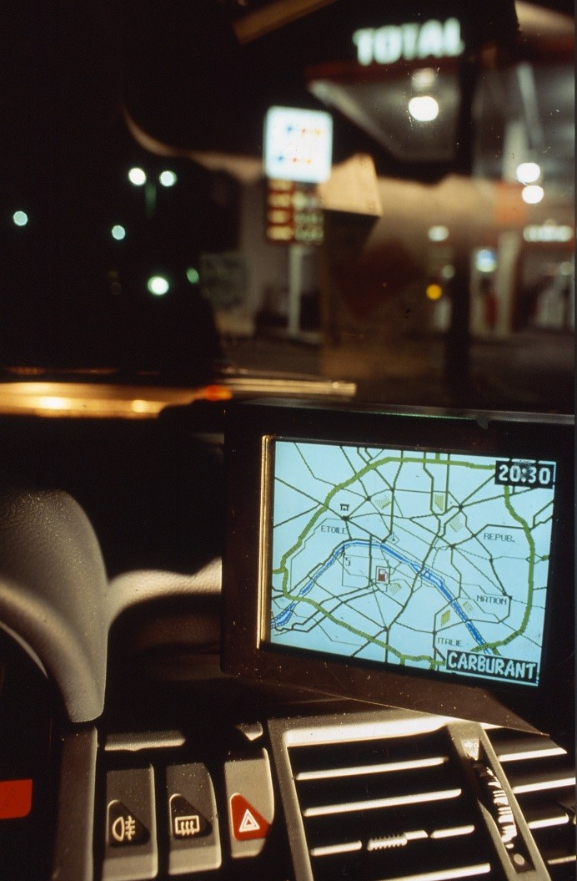
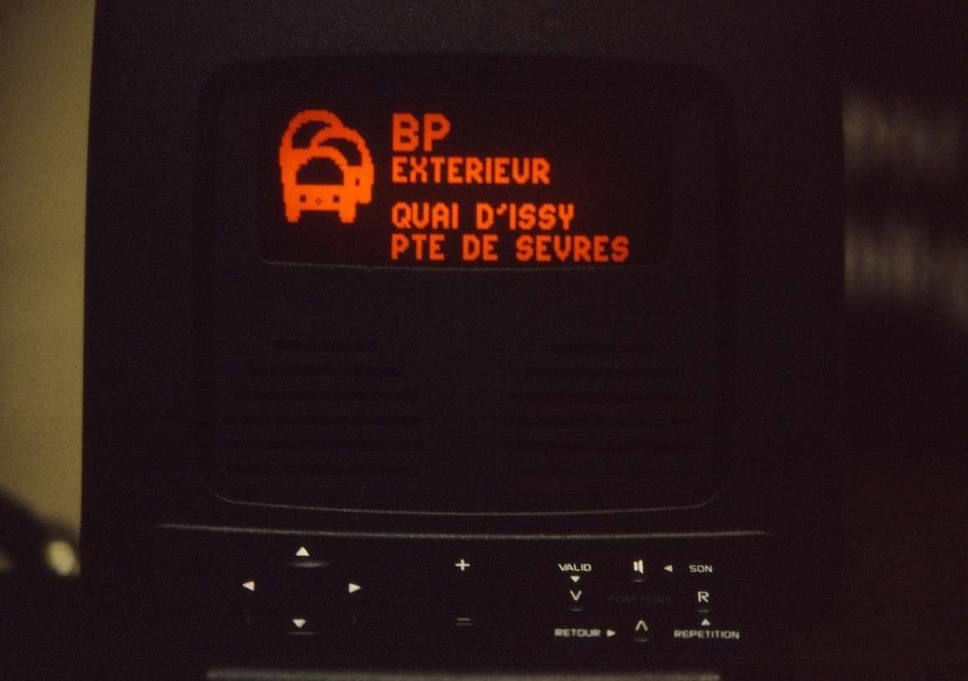
CARMINAT Phase 2
1991-1995 : Expérimentation à grande échelle
Programme DRIVE
Flotte d’expérimentation et de démonstration
350 véhicules (Safrane et Clio)
équipées de 3 types de
terminaux
Guidage autonome Information trafic vocale Information trafic sur cartographie couleur
Safrane navigation
avec cartographie numérique sur
CD Rom
Clio infotrafic
sur écran carto
sur écran texte
L’automobile intelligente et communicante

Slide 11
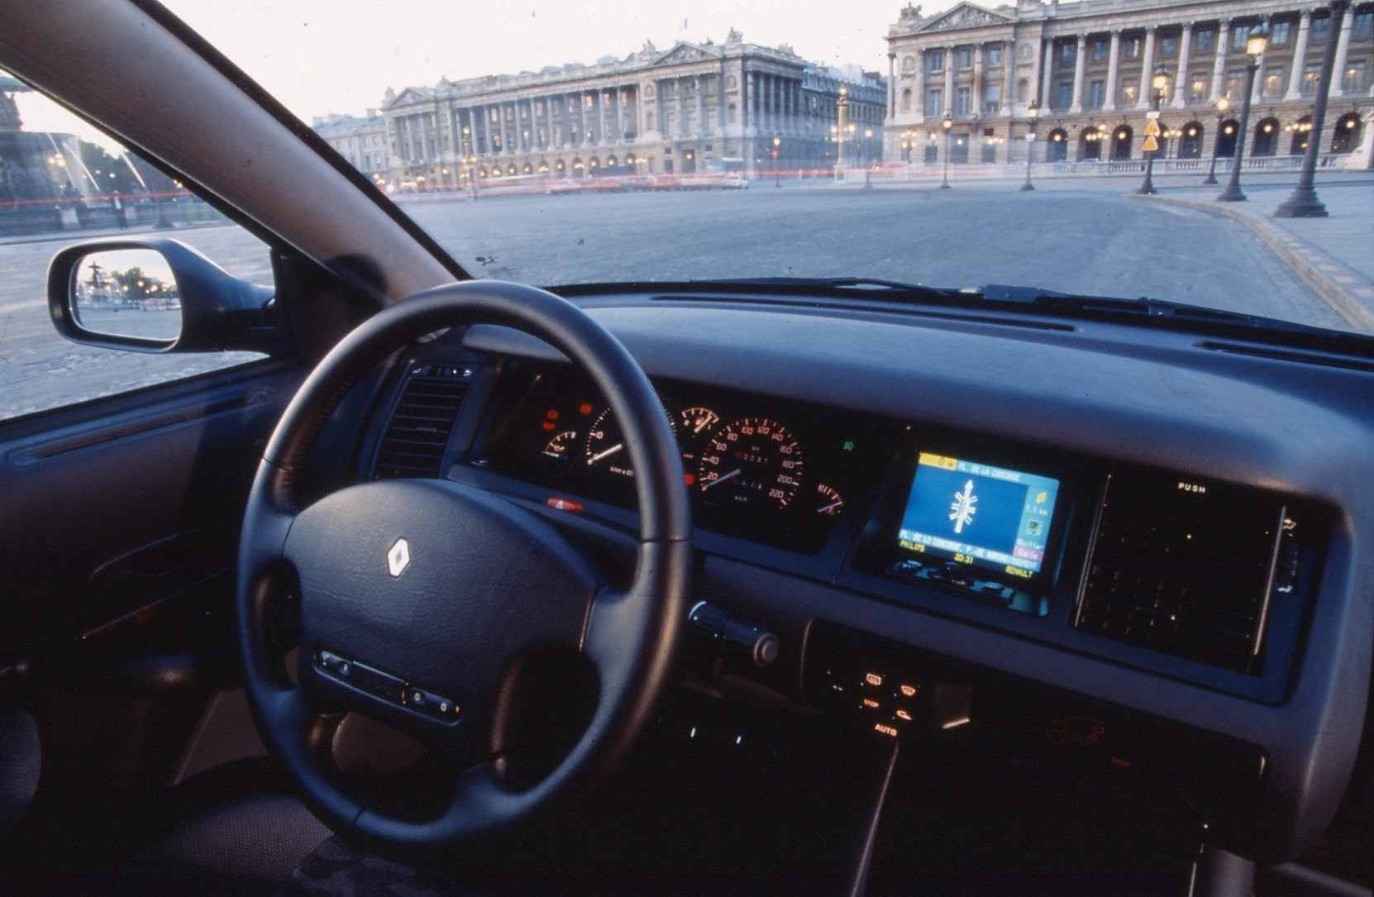
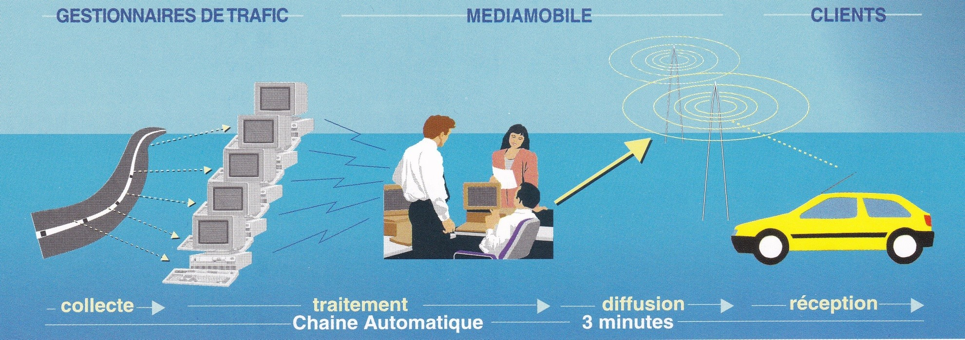
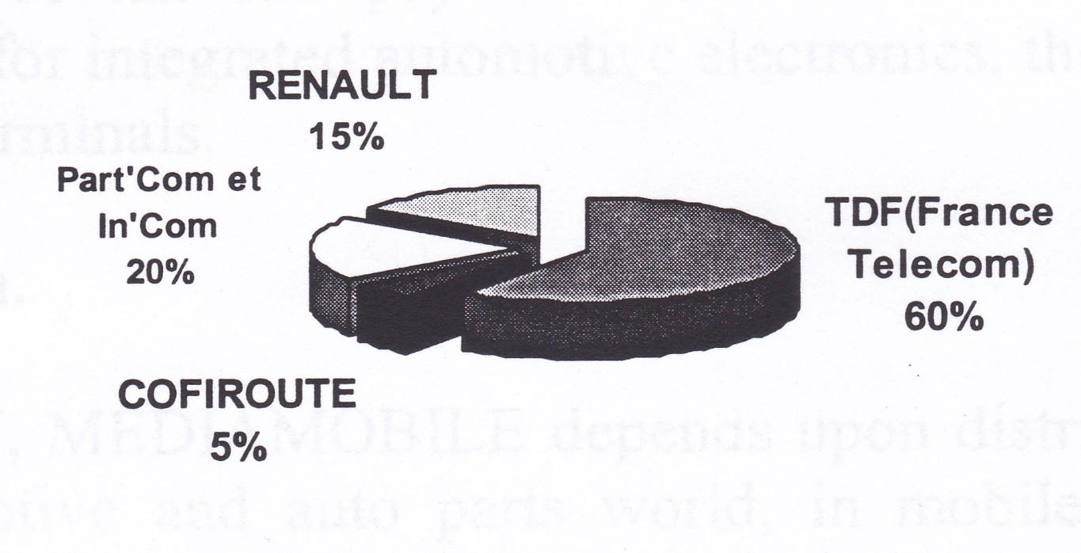
CARMINAT Phase 3
1996 : Première commercialisation
SAFRANE carminat
Création de
MEDIAMOBILE
Opérateur de diffusion de service d’informations trafic
L’automobile intelligente et communicante

Slide 12
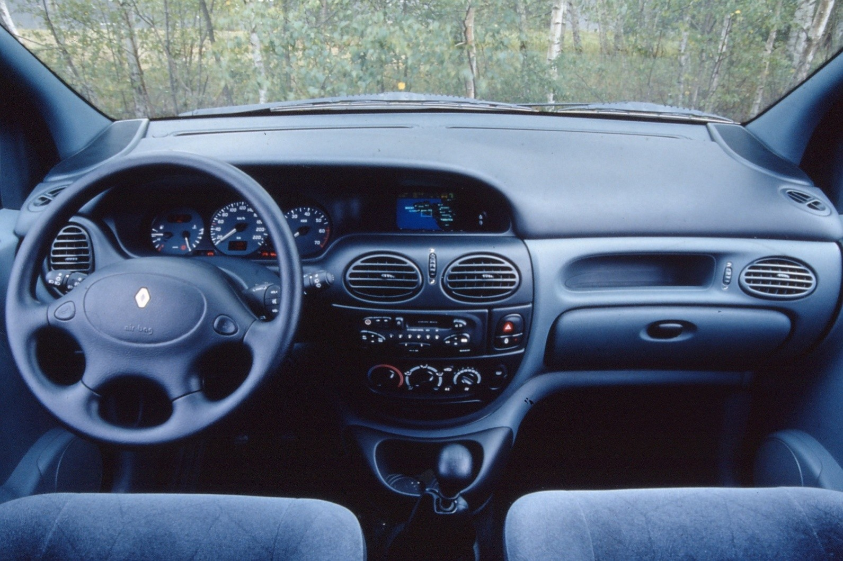
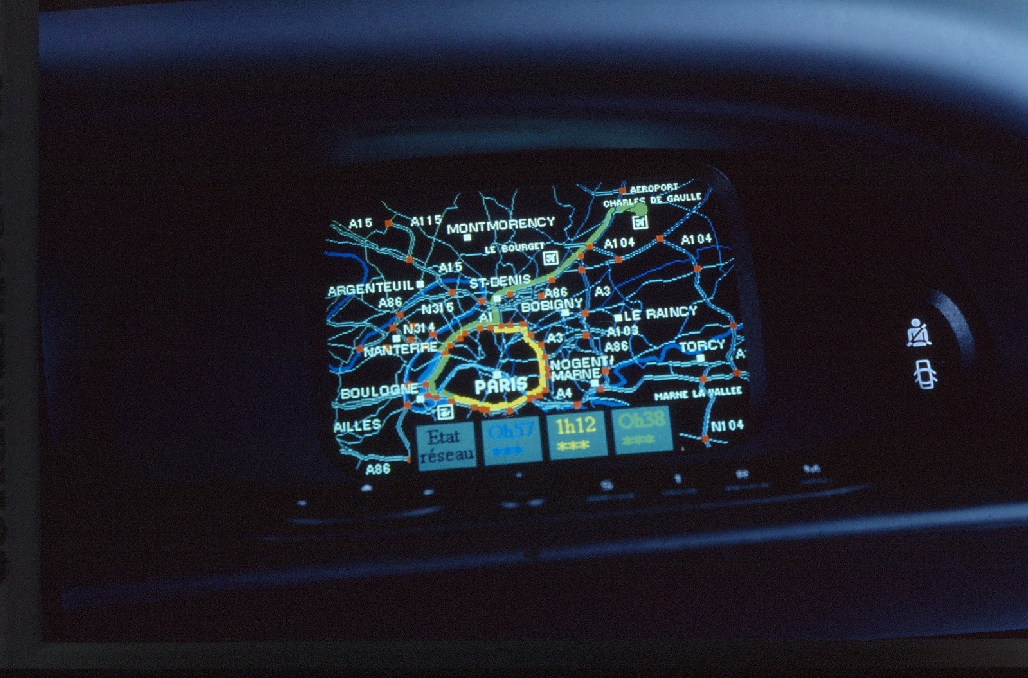
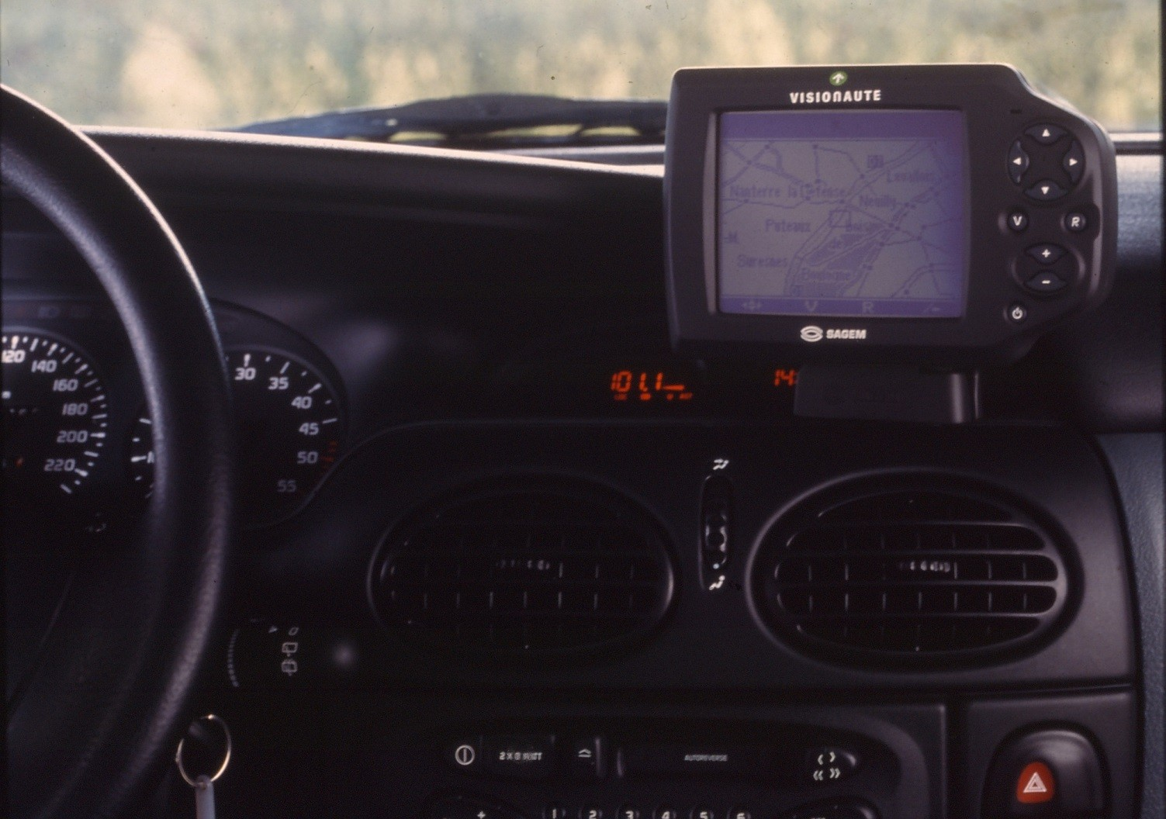
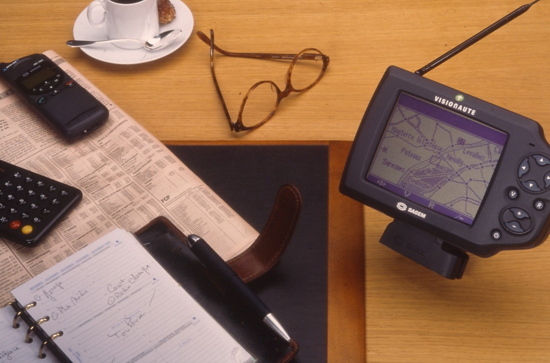
CARMINAT Phase 3
1996 : ouverture du service VISIONAUTE
Ouverture en octobre par Mediamobile du service de diffusion d’informations trafic utilisant les protocoles RDS-TMC « Alert C » et « Alert + »
Scénic carminat recevant le service Visionaute de MEDIAMOBILE
Terminal portable TM 2000 de SAGEM
L’automobile intelligente et communicante

Slide 13
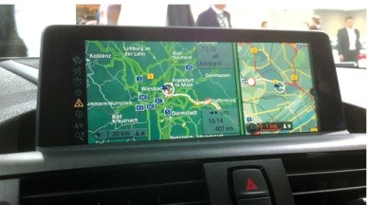
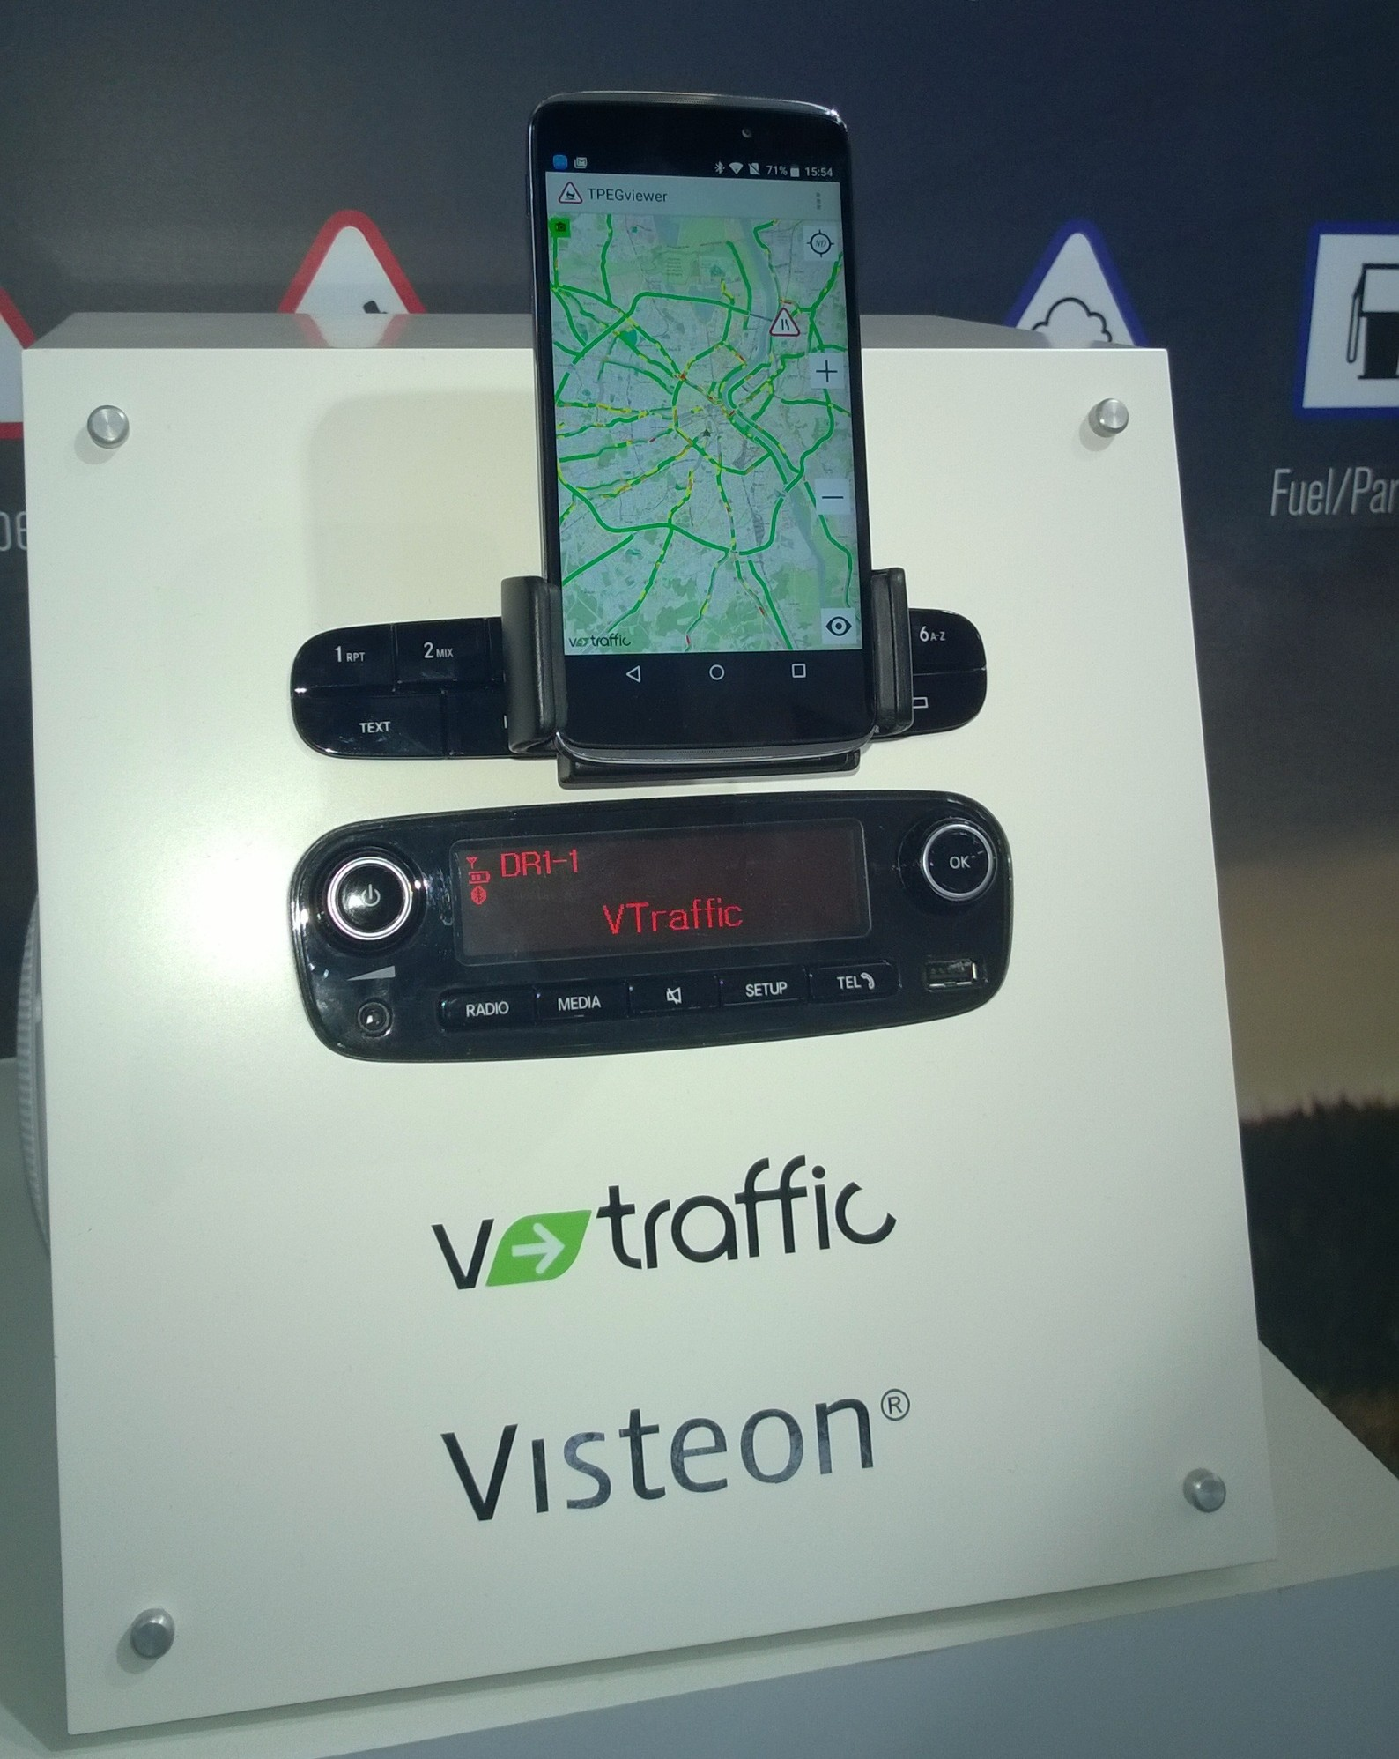
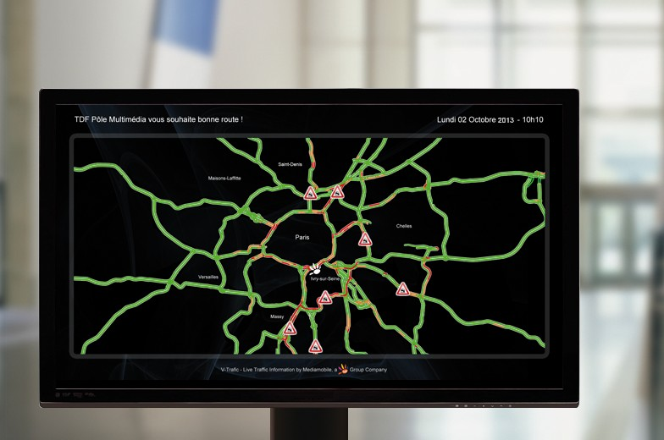
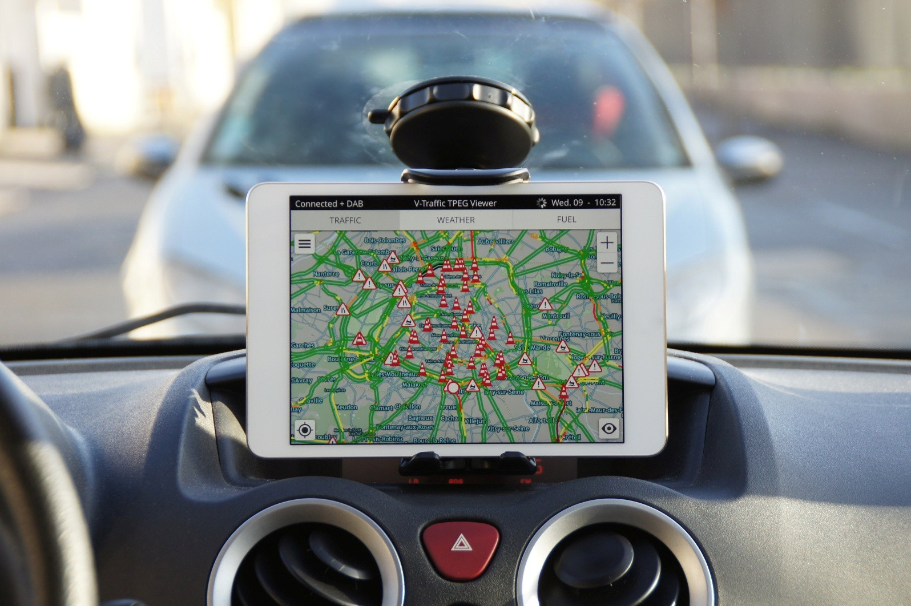
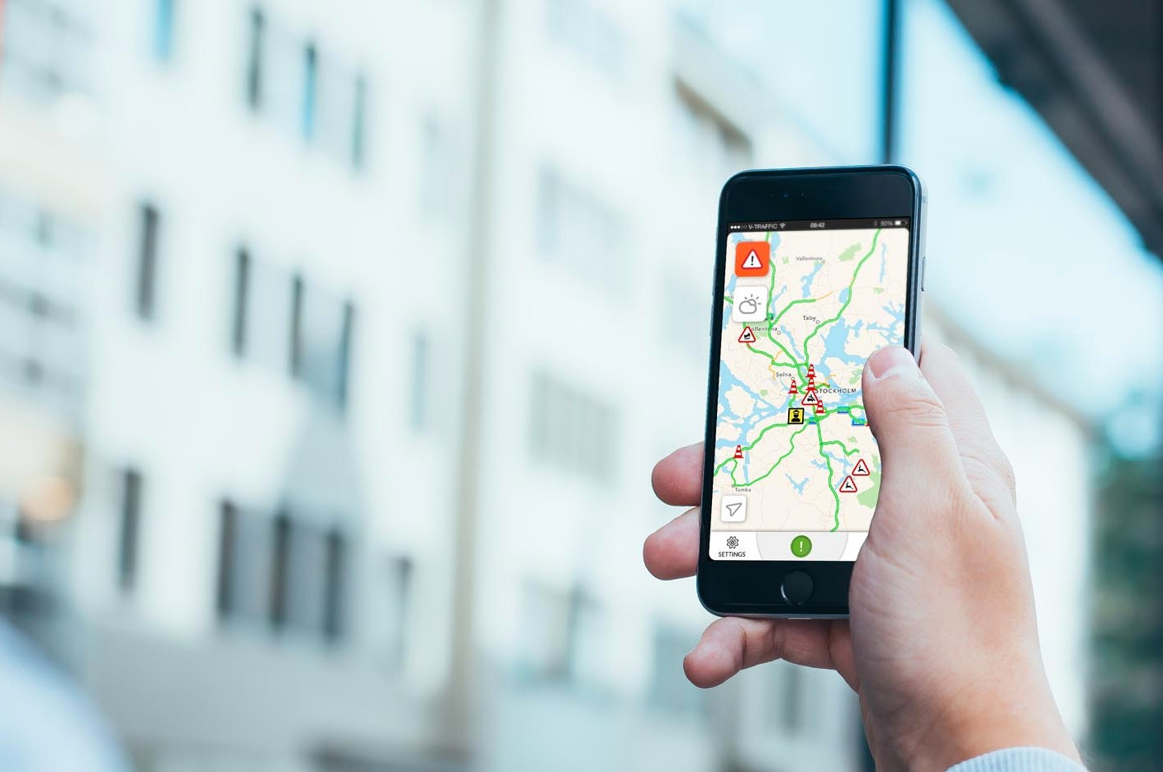
Les services V-Trafic
L’automobile intelligente et communicante

Slide 14

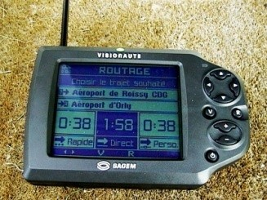





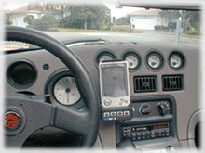





Architecture générale de collecte des informations
Collecte de base Transfert de données
CNIR-CRICRs
Fournisseurs de services
FS1
Sociétés d’autoroutes Centres de Gestion du trafic
urbain
Directions Départementales
DDT
DDTM
Directions Régionales
DREAL (hors Île de France)
Services Île de France UGC (User Generated Content)
...
FS2
.
.
.
.
FSn
Architecture générale de diffusion des informations
Fournisseurs Opérateurs Réseaux Usagers de services
FM
Radio
FM,^{F}D^{M}AB
FS1
F A
_{I} *
GSM
FS2
.
.
.
.
FSn
F
A I
Réseau mobile
F
A I
_{AD}AD_{S}S_{L}L,,F_{F}O_{O}, c,able
câble, ...
*F.A.I : Fournisseur d’accès à Internet
L’automobile intelligente et communicante

Slide 15



TMC
Traffic Message Channel
Groupe RDS
Groupe RDS
Message TMC « de base »*
quoi | où | quand
11 e.b.
20 e.b.
3 e.b.
Accident Travaux
Bouchon
…
Quelle route Quelle direction Quelle longueur
…
Maintenant Ce soir
Pour longtemps
Pour le prochain quart d’heure Pour la prochaine demie heure
…
*: il existe aussi des variantes plus détaillées de messages TMC (sur plusieurs groupes RDS) et des messages de type « management » : insérer, supprimer, mettre à jour, …
L’automobile intelligente et communicante

Slide 16



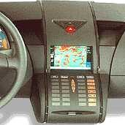
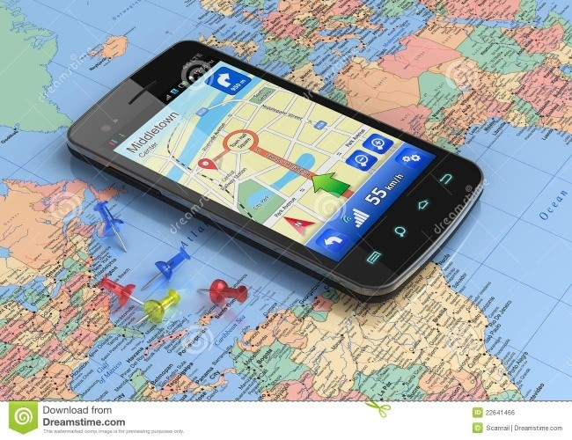
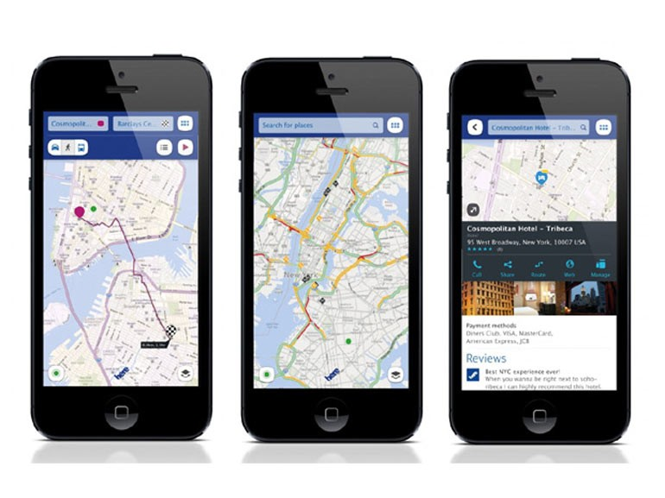

TPEG
Transport Protocol Experts Group
Extension et remplaçant du TMC permettant de s’adapter en mode EOPM (Edit Once Publish Many) :
À tout type de réseau,
À tout type de récepteur « client »,
À de nouvelles applications déjà définies ou à définir,
Sans obligation de gérer des tables de localisants
Applications
Réseaux Terminaux
DAB/RNT
TEC
Traffic Event Compact
(Remplacement de TMC Alert C)
TFP
Traffic Flow and Prediction
(Remplacement de TMC Alert +)
SPI
SPeed Limit Information
Vitesse limite « dynamique »
DVB/TNT
GSM/GPRS/Edge
UMTS 3G
PKI
Parking Information
WiMAX
FPI
Fuel Price Information
(prix des carburants)
UMTS 4G
ADSL
WEA
WEAther Information
(Météorologie)
Câble, FO
...
...
L’automobile intelligente et communicante

